Slide 1
資料６
令和3年度 総合教育会議 資料
府立高校における
ヤングケアラーの支援について

Slide 2
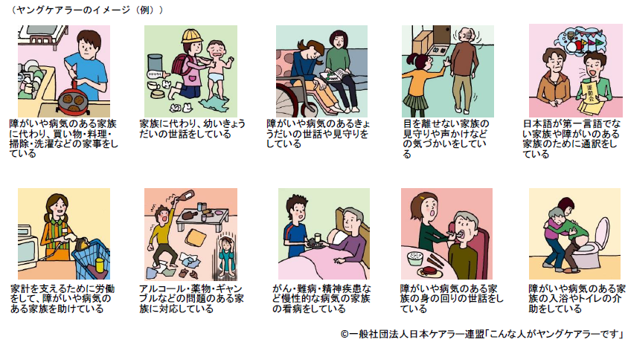
ヤングケアラーとは
■ ヤングケアラーとは
本来大人が担うと想定されている家事や家族の世話・介護などを
日常的に行っている子どものこと
※ 「ヤングケアラーの支援に向けた福祉・介護・医療・教育の連携プロジェクトチーム」報告書
■ ヤングケアラーの実態に関する調査研究（厚生労働省他令和２年度）
➡ 世話をしている家族が「いる」と回答した子どもは、
中学２年生で5.7%、全日制高校２年生で4.1%
2

Slide 3
ヤングケアラーをめぐる国の動き
■ 厚生労働省と文部科学省によるプロジェクトチームを設置（令和3年3月）
共同議長 厚生労働省副大臣、文部科学省副大臣
構成メンバー 両省の関係局長及び室・課長
■ PT報告書とりまとめ（令和３年５月）
福祉、介護、医療、教育等、関係機関が連携し、ヤングケアラーを早期に発見して適切に支援につなげる
早期発見・把握
○福祉・介護・医療・教育等関係機関、専門職やボランティア等への研修・学ぶ機会の推進
○地方自治体における現状把握の推進
支援策の推進
○悩み相談支援
○関係機関連携支援
○教育現場への支援
○適切な福祉サービス等の運用の検討
○幼いきょうだいをケアするヤングケアラー支援
社会的認知度の向上
○2022年度から2024年度までをヤングケアラー認知度向上の「集中取組期間」
○当面は中高生の認知度５割を目指す
3

Slide 4
令和３年12月
府立高校におけるヤングケアラーに関する調査（WEB調査）
府立高校におけるヤングケアラーに関する調査結果について（概要）
調査目的
府立高校におけるヤングケアラーの生活実態やケアによる学校生活への影響、支援ニーズ等を把握し、適切な支援につなげることができるよう、実態調査（以下、WEB調査という）を実施。
調査対象
府立高校生全員（102,630人）
調査手法
府立高校各校を通じ、生徒本人に調査概要や調査回答フォームのQRコード等を記載した資料を配布。
各生徒は、WEB上で回答（回答は任意）。
調査期間等
調査期間：令和3年９月３日（金）～10月31日（日）
回答者数：20,182人（回答率：約19.7％）
4

Slide 5
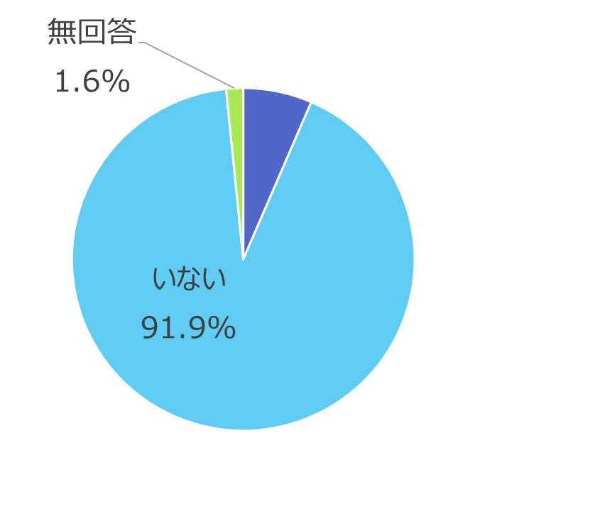
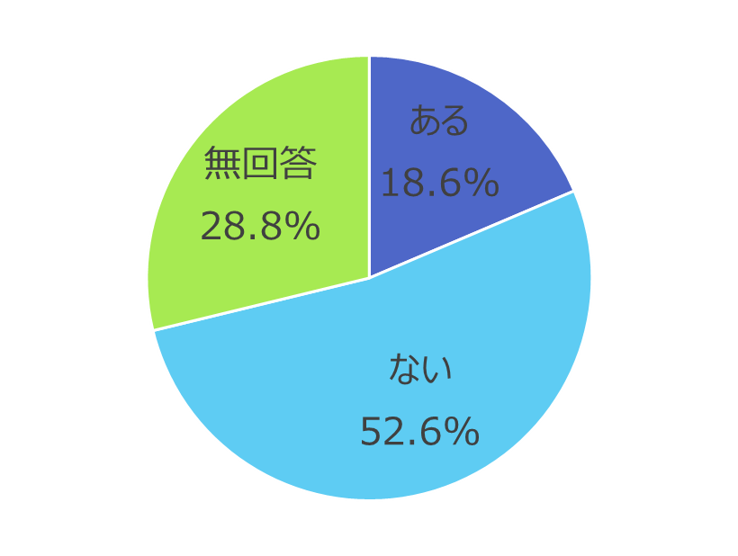
ヤングケアラーの状況（１）～WEB調査の結果①
回答者約２万人のうち、世話をしている家族の状況
世話をしている家族がいる生徒のうち、そのことについて相談した経験
いる
6.5%・1,312人
N=1,312
N=20,182
回答者約２万人のうち、1,312人（6.5％）が世話をしている家族がいると回答
世話をしている家族のことや、世話をしていることに関して相談したことがある生徒は、２割程度存在する一方、５割を上回る生徒は相談した経験が無い
5

Slide 6
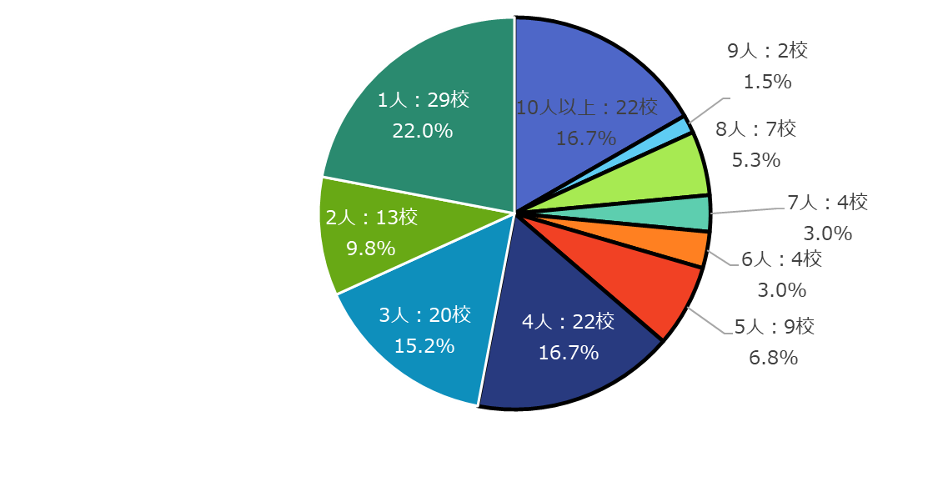
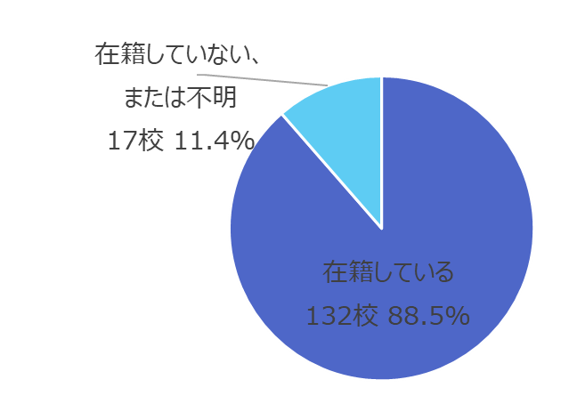
ヤングケアラーの状況（２）～WEB調査の結果②
世話をしている家族がいる生徒(1,312人)のうち、学校名を明らかにした者(783人)の在籍校は149校中、132校（約９割）
このうち、４人以上の生徒が在籍している高校が５割程度あり、10人以上の高校も２割程度存在。また、最も多く在籍する高校では、39人の生徒が在籍
【府立高校全体の回答者】
「いる」と答え、かつ、学校名を明らかにした生徒(783人)が在籍している学校数
左記132校の学校別在籍人数
４人以上の生徒が
在籍している高校
70校（53.0%）
府立高校149校
世話をしている家族がいる生徒のうち、学校名を明らかにしていない者が別途529人存在し、さらに未回答の生徒も多数いる（約82,000人）ことから、各府立高校には上記グラフ以上に家族の世話をしている高校生がいると考えられる
6

Slide 7
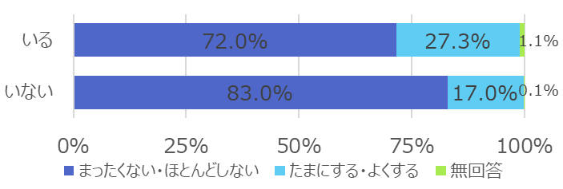
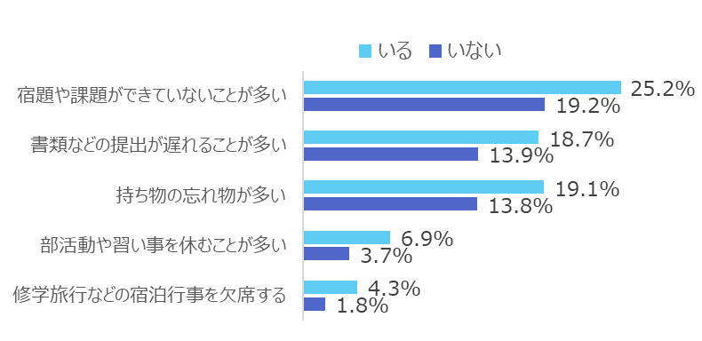
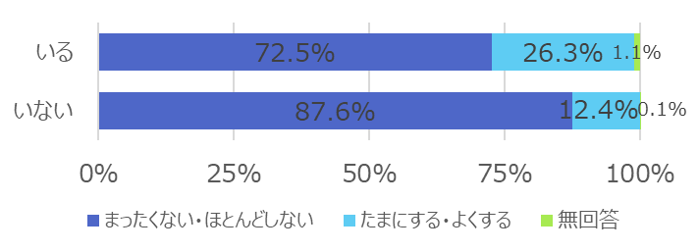
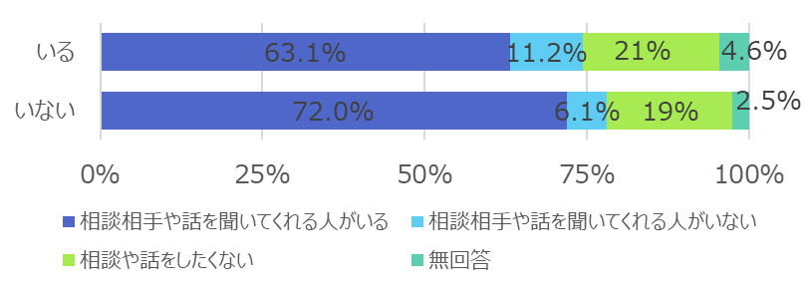
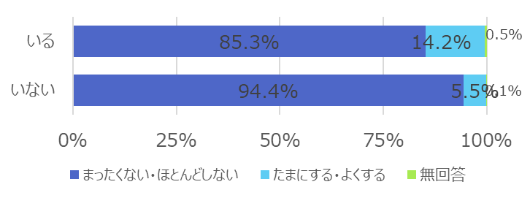
ヤングケアラーの状況（３）～WEB調査の結果③クロス集計
【世話をしている家族がいる生徒の学校生活の状況】
① 欠席状況
④ ふだんの学校生活等において、あてはまるもの（主なもの）
② 遅刻状況
⑤ 悩みや困りごとの相談相手・話を聞いてくれる人の有無
③ 早退状況
世話をしている家族がいる生徒の方が欠席や遅刻が多く、また、宿題等の提出が滞りがちなど、学校
生活に支障が生じている
また、悩みや困りごとを相談できずにいる生徒が多い
7

Slide 8
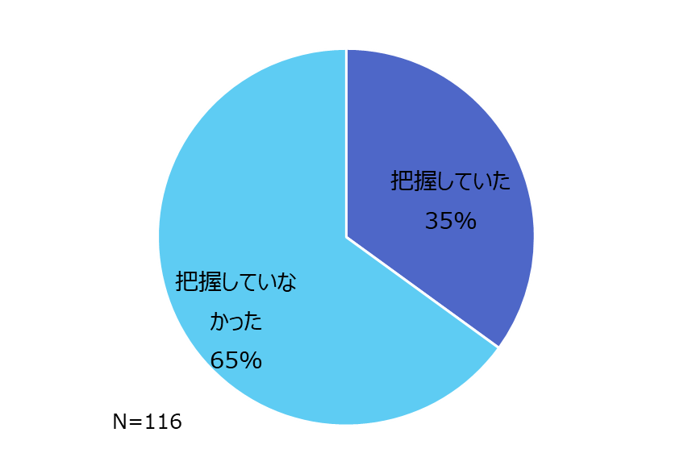
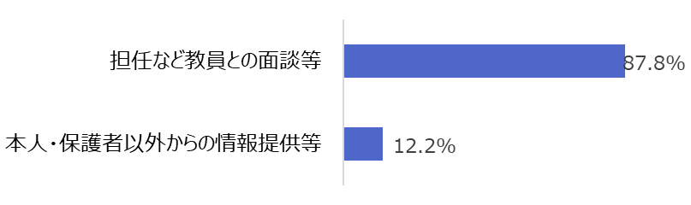
ヤングケアラーの状況（４）～学校の把握状況
令和３年12月、WEB調査において、世話をしている家族がいる生徒のうち、学校名と名前を明らかにした者（116人）に関する学校の把握状況を調査
WEB調査以前における当該生徒の把握状況
左記把握していた件数のうち、その把握手法
N=41
名前を記載した生徒について、WEB調査以前において学校が把握していなかった件数は、約７割にのぼる
一方、把握していたケースについては、担任など教員との面談等によるケースは約９割
8

Slide 9
ヤングケアラーの状況（５）～学校が対応したヤングケアラーの事例
○同居家族 ： 母（身体障がい）、弟（幼児）
○世話の内容： 家事全般、母による弟の育児の支援など
○学校での対応の経過：
・欠席日数が多いことを心配した教員が生徒への声掛け、面談を実施
その結果、障がいのある母の負担を軽減するため、学校を欠席し、家事や弟の世話等を
担当していること、福祉サービスを利用していないことが判明
・学校は、SSWによる本人への面談を実施するとともに、担任・SSWによる家庭訪問を
行い、詳細な状況を把握
・把握した状況を踏まえ、SSWを含む校内の関係教職員によるケース会議を開催し、アセス
メント（見立て）を行うとともに、支援プラン等を検討
・その後、SSWと母が市町村福祉担当課を訪問し、相談した結果、家事援助のヘルパー
派遣や弟の保育所入所等、福祉サービスへとつながり、生徒の出席状況は改善
9

Slide 10
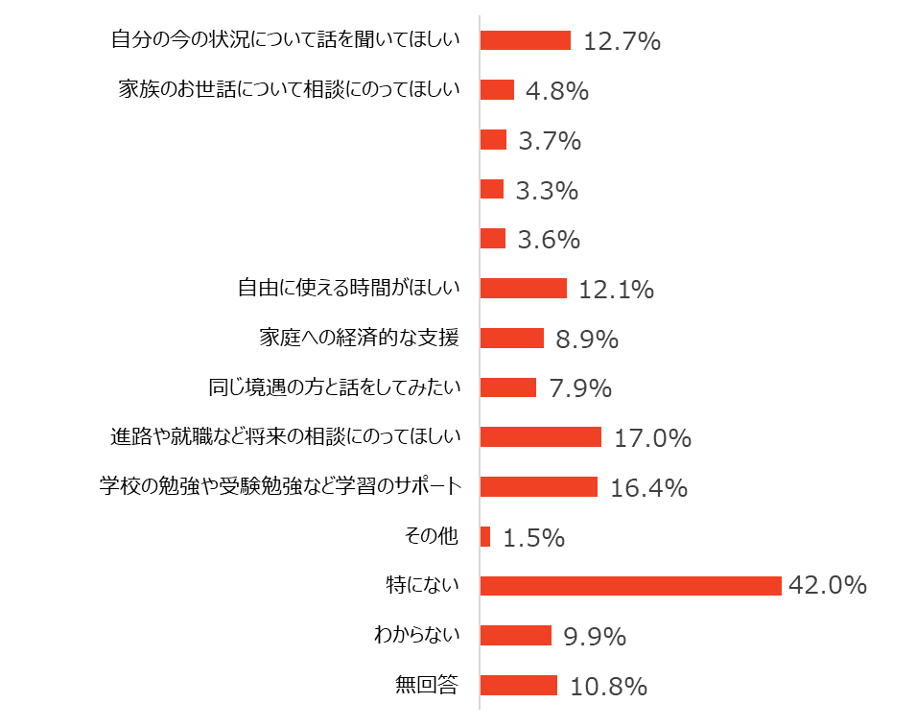
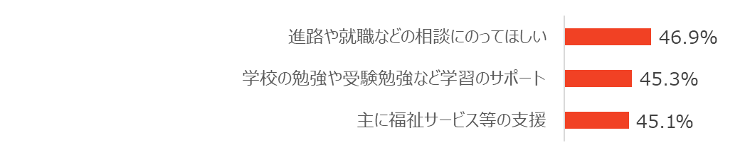
ヤングケアラーの状況（６）～WEB調査の結果④
世話をしている家族がいると回答した生徒のうち、支援を望むとした回答をみると、進路・就職等の相談や学習面のサポートを望む回答、また、主に福祉サービス等の支援を求める声がそれぞれ約５割存在
【全日制高校の回答者】
（学校や大人に助けてほしいこと、必要な支援）(複数回答)
(支援を望むと回答した生徒の内訳) （複数回答）
N=1,096
N=397
家族の病気や障がい、ケアのことなどについて
わかりやすく説明してほしい
自分が行っているお世話のすべてを
代わってくれる人やサービスがほしい
自分が行っているお世話の一部を
代わってくれる人やサービスがほしい
必要な支援策とは・・・
学校、福祉機関が生徒の状況等を的確に把握したうえで ✓ 悩みや困りごとの相談
✓ 学習等のサポート
✓ 適切な福祉サービス等 をいかに実施するか
10

Slide 11
取組みの方向性（１）
府立高校におけるヤングケアラーを適切な支援につなげるため・・・
見つける つなぐ 支える
3つの視点を中心に、ヤングケアラーの支援体制を構築
11

Slide 12
取組みの方向性（２）
見つける
つなぐ
支える
学校
○早期発見力の
向上
○社会的認知度の
向上
○相談支援体制の
構築
○プラットフォーム
(市町村における支援
体制)の整備
○きめ細かな学習
支援、手厚い進路・就職相談対応
○支援策の充実
地域
12

Slide 13
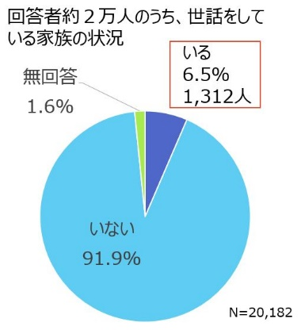
早期発見力の向上
見つける
つなぐ
支える
現状と課題
○WEB調査結果
「世話をしている家族がいる」と回答した生徒が6.5%(1,312人)
調査への未回答者が、約82,000人存在
➡ 各校には調査で判明した人数を上回る家族の世話をしている生徒がいると考えられる
○ヤングケアラーの学校における把握状況
学校は、ヤングケアラーの約７割を把握できておらず、出席状況にめだった
変化がない場合など、気が付くことが困難
把握できたケースについては担任など教員との面談等によるものが約９割
➡ 生徒と長く接する教員の果たす役割は大きい
一方で、教員に早期発見、把握できるノウハウが不十分
対応策（案）
○ 全ての教員を対象としたヤングケアラーにかかる研修の実施
・ ヤングケアラーの実態や早期発見の好事例等にかかる研修を実施
○ スクールソーシャルワーカー（SSW）による実践的な指導助言の実施
・ 各校におけるSSWからヤングケアラーへの相談支援対応等を通じ、早期発見・把握等に向けた
実践的な指導助言を実施 等
教員の早期発見力を向上し、潜在化しがちなヤングケアラーを把握
13

Slide 14
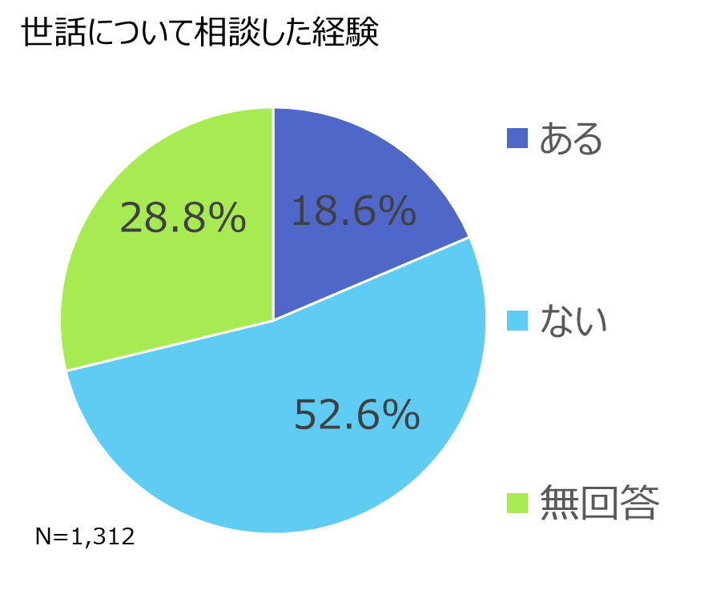



相談支援体制の構築
見つける
つなぐ
支える
現状と課題
○WEB調査結果
ほぼ全ての府立高校にヤングケアラーが在籍している一方、相談した経験のある生徒は5割程度
悩みや困りごとを相談できずにいる生徒が多い
○相談支援体制の状況
スクールソーシャルワーカー（SSW）の配置は府立高校149校中32校にとどまる
➡ 多くの府立高校では、専門的な助言を得ながら、生徒をアセスメントし
福祉へとつなぐ体制が整っていない
対応策（案）
○ スクールソーシャルワーカー（SSW)の体制強化
・ ヤングケアラー支援に従事するSSWを増員し、学校が相談したい時、
速やかにSSWから助言等を受けることができる体制を整備し、福祉
サービスを提供する市町村へつないでいく
○ スクールソーシャルワーカー・スーパーバイザー（SSWSV)の新設
・ 高度な専門性等を有する人材をSSWSVとして新たに雇用し、学校からの相談等に対応
・ 必要に応じて各校を巡回支援し、深刻な状況にあるヤングケアラーに係る事案に対応 等
SSW
相談支援
連絡・調整
学校・生徒
市町村
福祉サービスの提供等
全てのヤングケアラーの相談ニーズ等を的確に把握し、必要な支援へとつなげる相談支援体制を構築
14

Slide 15
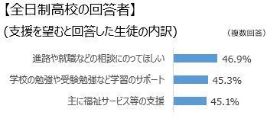
学習支援、進路・就職相談対応
見つける
つなぐ
支える
（学校）
現状と課題
○WEB調査結果
支援を望む生徒は、福祉サービスの支援以外に、進路や就職相談、学習サポートなどのニーズが高い
○学校現場における対応
一般的に、多くの学校では補習や進路相談等は、放課後に対象
生徒を一同に集めて実施
➡時間的な制約のあるヤングケアラーが参加できないケース もあり、十分な指導・支援が行き届いていない状況
対応策（案）
○ 学習支援員の配置
・教員があらかじめ指定した日時に行う集団での補習とは別に、学習支援員がヤングケアラーの都合等
に合わせた補習等を行うことで、きめ細かな学習支援を実現
○ キャリアコーディネーターの配置
・キャリアコーディネーターがヤングケアラーの都合等に合わせた進路相談や面接指導を行うことで、
手厚い相談体制を構築 等
ヤングケアラーの都合等に合わせたオーダーメイド型の支援を行い、 学校でのサポートを充実
15

Slide 16
地域における支援体制
参 考
見つける
つなぐ
支える
（地域）
現状
‣地域（市町村）においては、これまでからコミュニティソーシャルワーカーなどや地域包括支援センターなどの支援機
関があり、支援を要する人々の見守りや早期発見など、個々のケースに応じた支援を行っている。
‣一方、国が実施した調査において、８割以上の中高生が「ヤングケアラー」を知らないと回答しているほか、制度・
サービスの狭間に陥っていて適切な支援につながっていなかったり、複合的な課題を抱えていて既存の福祉サービ
ス・支援策等では対応困難なケースがある。
取組の方向性（案）
○社会的認知度の向上
・ 地域住民、市町村職員、福祉専門職等の意識を向上させ、発見頻度を高める。
○プラットフォーム（市町村における支援体制）の整備
・ 相談から的確なアセスメント、適切な支援へ切れ目なく繋ぐことができるよう、地域の実情を踏まえた市町村での
体制整備を支援する。
○支援策の充実
・ 既存のサービス・支援策による対応するほか、既存のサービス等では対応できない課題への支援策を
検討する。
※ 現在、庁内関係部局による「ヤングケアラー関係課長会議」において、ヤングケアラー支援の
具体的取組などについて検討中
16

Slide 17
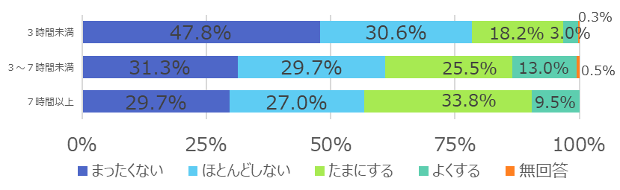
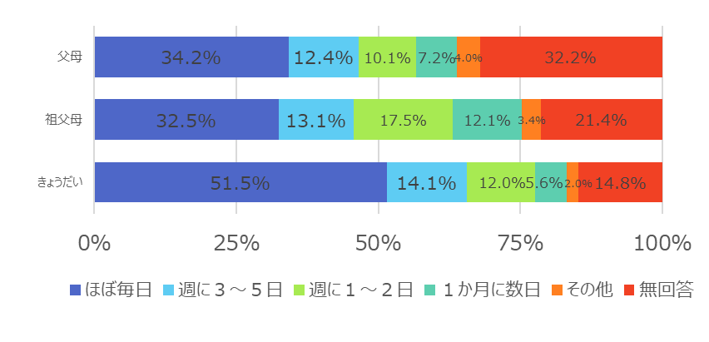
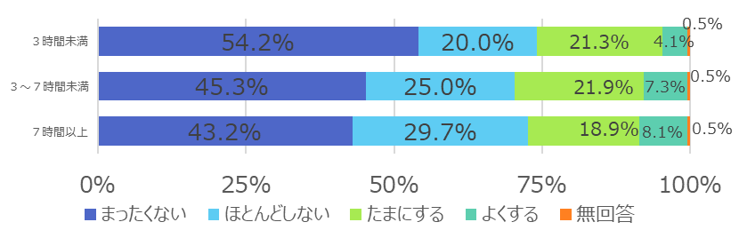
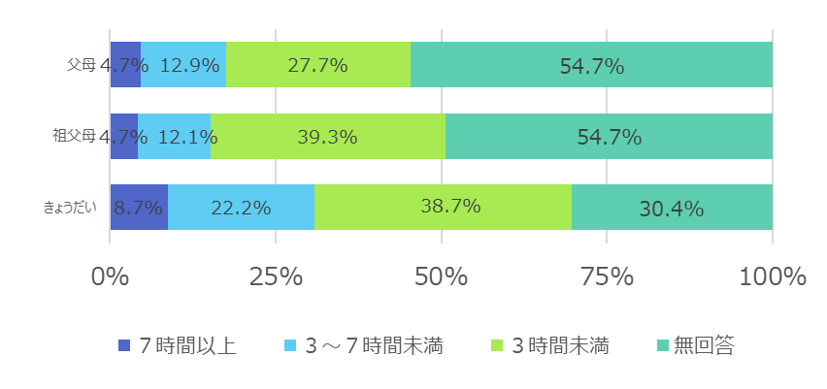
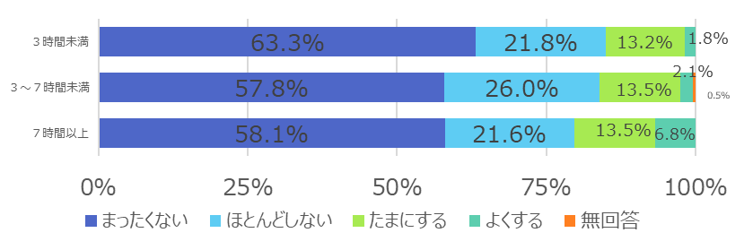
WEB調査結果にかかるその他のクロス集計
参 考
【世話に費やす時間と学校生活への状況】
【世話をしている対象とその状況】
① 欠席との関連
① 世話をする対象とその頻度
② 遅刻との関連
② 世話をする対象とそれに費やす時間
③ 早退との関連
【その他クロス集計を実施した主な項目】
・家族の世話の有無による学校生活等の状況
・性別による世話の状況の違い
・家族構成による世話状況の違い
・世話に費やす時間と生活状況等
・世話を必要としている家族の状況等
・世話をすることに感じているきつさによる世話の状況の違い
・ヤングケアラーの自己認識による生活状況、世話の状況の違い
・世話に関しての相談状況 など
17

